Slide 1
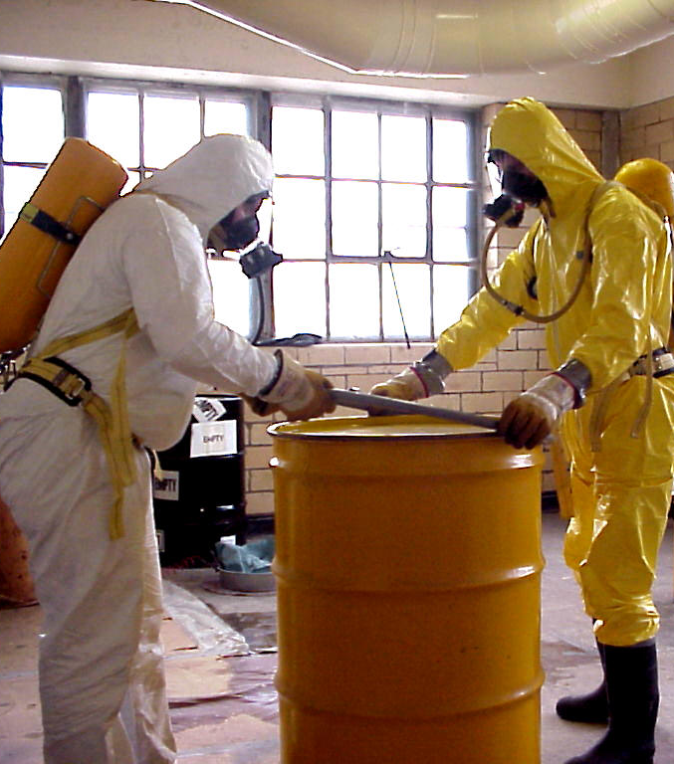
تهیه شده توسط مهندس مهدی علی گل
کارشناس بهداشت حرفه ای
وزارت بهداشت درمان و آموزش پزشکی
نمایه ایمنی شیمیایی
در رویکرد استراتژیک به مدیریت مواد شیمیایی(سایکم)

Slide 2
کلیات مطالب
این مطلب شامل:
مقدمه
هدف، دامنه، محورها
نقش بخش بهداشت در اجرای رویکرد استراتژیک به مدیریت مواد شیمیایی
اقدامات ایران
پروفایل ایمنی شیمیایی

Slide 3
مقدمه ای بر SAICM
سایکم: رویکرد استراتژیک به مدیریت بین المللی مواد شیمیایی
Strategic Approach to International Chemicals Management (SAICM
در راستای دستیابی به توسعه پایدار، معاهدات بین المللی مختلفی به منظور حذف و یا کاهش اثرات مواد شیمیایی پایه گذاری شده است.
از جمله این معاهدات رویکرد استراتژیک به مدیریت بین المللی مواد شیمیایی است که نوعی چارچوب سیاسی برای مدیریت مواد شیمیایی است.

Slide 4
مقدمه ای بر SAICM
دبیرخانه سایکم توسط برنامه زیست محیطی سازمان ملل در ژنو میزبانی می شود.
سایکم در کنفرانس بین المللی مدیریت مواد شیمیایی در دوبی، امارات متحده عربی، 6 فوریه 2006 مورد پذیرش واقع شد.

Slide 5
هدف
رویکرد استراتژیک در پی حمایت هدفی است که در سال 2002 اجلاس جهانی ژوهانسبورگ در زمینه توسعه پایدار و اطمینان از دستیابی به آن تا سال 2020 به تصویب رسیدند. این هدف چنین بیان شد:
«تولید و استفاده از مواد شیمیایی به صورتی باشد که حداقل اثرات نامطلوب را بر سلامت انسان و محیط زیست داشته باشد»

Slide 6
دامنه
دامنه رویکرد استراتژیک شامل:
جنبه های زیست محیطی، اقتصادی، بهداشتی و شغلی مواد شیمیایی
مواد شیمیایی کشاورزی و صنعتی از دیدگاه ارتقاء توسعه پایدار و پوشش مواد شیمیایی در همه مراحل چرخه زندگیشان شامل محصولات حاوی آنها.

Slide 7
محورها
محورهای سایکم:
الف- کاهش ریسک
ب- افزایش دانش و اطلاعات
پ- حکمرانی (دولتمردان)
ت- ظرفیت سازی و همکاری فنی
ث- نقل و انتقال بین المللی غیرقانونی

Slide 8
نقش بخش بهداشت
نقشهای کلیدی بخش بهداشت در مدیریت مواد شیمیایی مرتبط با سایکم شامل:
•جمع آوری شواهد در مورد ریسکهای ناشی از مواد شیمیایی و مطلع سازی جامعه
•پیشگیری و مدیریت بحرانهای مرتبط با مواد شیمیایی شامل درمان قربانیان
•کارکردن با بخشهای مختلف در اجرای اقدامات و ارائه جایگزینهای ایمن تر با تاکید ویژه بر جمعیت های آسیب پذیر
•ارزیابی اثرات سیاست های مدیریت مواد شیمیایی از طرق پایش و ارزشیابی
•اشتراک اطلاعات مرتبط با مکانیسم های بین المللی برای حل مشکلات مرتبط

Slide 9
اقدامات ایران
جمهوری اسلامی ایران نیز متعهد به مقررات مرتبط با سایکم بوده و در حال تکمیل اقدامات مرتبط با محورهای سایکم می باشد.
ایران همچنین در عمده اجلاس های مرتبط از سوی وزارت امور خارجه، سازمان محیط زیست و وزارت بهداشت درمان و آموزش پزشکی شرکت داشته است.
همچنین در سال 1398 موفق به تهیه نمایه ایمنی شیمیایی خود شد.
تهیه نمایه شیمیایی بخش کوچک و گام اول سایکم بوده و نیاز به هماهنگی های زیاد جهت اجرای موفق این برنامه وجود دارد. تحریم های اخیر ایالات متحده علیه ایران نیز منجر به پیچیده شدن این موضوع شده است.

Slide 10
پروفایل ایمنی شیمیایی
در راستای مدیریت صحیح مواد شیمیایی قبل از همه در اختیار داشتن نقشه دقیقی از وضعیت فعلی چرخه مواد شیمیایی به عنوان یک اولویت مطرح می باشد.

Slide 11
پروفایل ایمنی شیمیایی
بر همین اساس در برنامه سایکم مقرر گردید کشورهای عضو به صورت داوطلبانه نمایه ای از وضعیت فعلی مواد شیمیایی خود تدوین نمایند تا به کمک آن بتوان به مدیریت بهتر مواد شیمیایی دست یافت.
در سطح بین الملل اعضاء به عنوان نخستین گام برای ارتقاء مدیریت ایمن مواد شیمیایی، متعهد به تدوین پروفایل ایمنی شیمیایی ملی شده اند.

Slide 12
پروفایل ایمنی شیمیایی
از همان سال های نخست پس از عضویت در برنامه سایکم (بهمن ماه سال 1384 /فوریه سال 2006 )، وزارت بهداشت اقداماتی را جهت تهیه نمایه ملی ایمنی شیمیایی استانی معمول داشته است، لکن به دلایل متعددی نظیر مشکلاتی که در تجمیع اطلاعات در سطح استان به علت عدم وجود سامانه ها و ساختارهای اطلاعاتی واحد در این زمینه وجود داشت، کار به اتمام نرسید.
سپس در اقدامی مجدد پس از بومی سازی بخش هایی از دستورالعمل پروفایل مزبور با همکاری حوزه های کاری مرتبط و تقسیم کار وظایف بین دستگاه های ذی مدخل پس از نشستها، پیگیریها و اقدامات متعدد سند نهایی پروفایل را بر اساس آخرین آمارها و اطلاعات موجود در کشور در سال 1398 تنظیم نمود.

Slide 13
سازمان های همکار
سازمان های متعددی در تهیه پروفایل همکاری داشتند که از جمله آنها:
وزارت راه و شهرسازی (سازمان راهداری و حمل و نقل جاده ای)،
سازمان حفظ نباتات کشور،
مرکز آمار ایران، گمرک جمهوری اسلامی ایران،
سازمان حفاظت محیط زیست،
وزارت جهاد کشاورزی،
وزارت صنعت، معدن و تجارت و وزارت تعاون، کار و رفاه اجتماعی و با مشارکت وزارت امور خارجه

Slide 14
اعتبار و دقت داده ها
بدیهی است که نمایه حاضر شکل دقیقی از وضعیت فعلی چرخه مواد شیمیایی کشور به دست نمیدهد ولی تا حد زیادی راه رسیدن به این مهم هموار گردیده است و در به روزرسانیهای بعدی این امر به صورت دقیقتر و معتبرتری میسر خواهد گشت.
امید است این تلاش بتواند در مدیریت مناسب مواد شیمیایی در سطح کشور و بین المللی مثمر ثمر واقع گردد و در نتیجه شاهد آسیبهای کمتر حاصل از این مواد باشیم.

Slide 15
فواید نمایه
دستیابی به نقشه کلی از وضعیت فعلی مدیریت مواد شیمیایی در کشور شامل امکانات، نیروهای انسانی، مناطق پرخطر، مواد شیمیایی تولیدی، مصرفی، صادرات و واردات
این نمایه می تواند برای گروه های مختلف از جمله دولتمردان، کارشناسان حوزه های های بهداشت، اساتید و دانشجویان دانشگاه ها و حتی عموم جامعه مفید واقع شود.

Slide 16
جزئیات نمایه ایمنی شیمیایی ملی
بخش1 : اطلاعات زمینه ای
بخش 2: تولید، واردات، صادرات، نگهداری، حمل و نقل، مصرف و دفع مواد شیمیایی
اطلاعات مرتبط با تولید، صادرات، نگهداری، حمل و نقل، مصرف و دفع مواد شیمیایی:
شامل دسته بندی مواد شیمیایی مصرفی، نگهداری، حمل و نقل، ضایعات شیمیایی، وضعیت کلی امکانات فنی بازیافت و دفع مواد شیمیایی و دارویی
بخش 3 : مسائل دارای اولویت در تمامی مراحل چرخه مواد شیمیایی
بخش 4: ابزارهای قانونی و سازوکارهای فاقد جنبه قانونی در مدیریت مواد شیمیایی

Slide 17
جزئیات نمایه ایمنی شیمیایی ملی
بخش 5: وزارتخانه ها ، سازمان ها یا سایرموسسات مرتبط با مدیریت مواد و پسماندهای شیمیائی
بخش 6: فعالیت های صنعتی، گروههای اجتماعی، تشکیلات حرفهای و بخشهای تحقیقاتی مرتبط با مواد شیمیایی
بخش 7: ظرفیت های مدیریت اطلاع رسانی، دسترسی به اطلاعات و استفاده از آنها
بخش 8: زيرساختهاي تكنيكي
بخش 9 : آمادگي و مقابله با حوادث شيميايي و اقدامات پس از آن

Slide 18
جزئیات نمایه ایمنی شیمیایی ملی
بخش 10: آگاهي و درك كارگران و عموم مردم، فراگيري و آموزش گروههاي هدف و متخصصين
بخش 11: ارتباطات بين‌المللي
بخش 12: منابع موجود و مورد نياز مديريت مواد شيميايي

Slide 19
سپاس از توجه شما

